Slide 1
模型平均

Slide 2
目录
Contents
一、简介
二、贝叶斯模型平均
三、频率模型平均
四、权重选择方法
五、Python语言实现
六、练习

Slide 3
1
简介

Slide 4
模型不确定性
在使用统计方法进行数据分析时，研究者通常根据分析的问题假定统计模型，并假定其为真实模型，即生成实际数据的模型。这种所谓的真实模型一般是根据研究者的经验或研究者使用数据里面的一些先验信息来建立的。但这种假设往往是不正确的，因为这个事先给定的模型只是真实模型的一个近似，并且有可能是错误的，并且在很多实际问题的数据分析研究中真实模型都是未知的，这就是模型不确定性带来的不良影响。从建模角度看，模型不确定性一方面体现在采用的模型形式不确定，例如函数形式、分布假定、模型结构或使用不同的预测变量等，另一方面是由于模型选择导致的不确定性，例如不同的模型选择方法对应不同的模型选择结果或同一模型选择方法的选择结果会不稳定。

Slide 5
模型选择与模型平均
考虑到模型不确定性时，传统的一种做法是利用模型选择方法从众多的候选模型中选出最优模型，并将其看作真实模型进行后续的统计推断。前面章节已经详细介绍了型选择，解决了过度复杂或简单的模型均可能使估计或者预测的方差偏大的问题。研究者们常采用的模型选择方法和准则包括逐步回归、AIC、BIC、Cp、交叉验证、Lasso 回归、SCAD 或 MCP 方法等，这些方法通过选择最优模型的过程看似在一定程度上解决了模型不确定性问题。但是模型选择方法导致了人们忽视模型选择过程所带来的不确定性，即模型选择本身就是不确定性的。
模型平均方法 (Model Averaging) 起源于 20 世纪 60 年代，早期最有影响的是Bates 教授和诺贝尔经济学奖获得者 Granger 所做的工作，他们通过组合两个无偏的预测来说明组合预测的优越性 [114]。他们把来自不同模型的估计或者预测通过一定的权重平均起来，有时也称为模型组合，一般包括组合估计和组合预测。模型平均方法没有追求最优模型，而以特定的权重对所有候补模型的统计结果进行平均，在避免了遗失有用信息的同时也充分考虑了模型不确定性，并且使得估计更加稳健。

Slide 6
因此，模型平均解决了模型选择带来的一系列问题：
（1）模型平均使用连续的权重去组合来自不同模型的估计，在表示形式上，模型选择可以看作模型平均的特例，但它的权重只取 0 或者 1，因而模型平均估计一般更加稳健。
（2）模型选择通过一系列的模型选择方法选出一个最优模型，这样就可能导致遗失其他模型的信息或者其他变量所特有的影响因素信息。但是，模型平均方法不会把某个选定的模型当作真实模型，因为模型平均不轻易地排除任何模型，给每一个模型赋予一个权重去充分利用每一个模型的信息，因而减少信息的遗失。
（3）模型选择也会导致模型不确定性，因为可能选到一个与真实模型相差甚远的模型，统计推断就可能存在很高的风险。模型平均提供了一种保障机制，规避了这种风险，也可以说是避免了把鸡蛋放在同一个篮子里。总的来说，模型选择是统计推断的基础，模型选择旨在选定一个最优模型，基于该模型进行统计推断。但是，模型选择的不确定性会影响到统计推断，从而使得分析结果会出现问题。模型平均方法从估计和预测角度来看是模型选择的推广，相比传统的模型选择方法来确定唯一的最优模型，模型平均方法通过组合不同的模型进行估计和预测，解决模型选择带来的模型不确定性问题，常常能够减小估计风险，得到更加有效的结论。模型平均本质上是一类集成学习方法。所谓集成学习方法，就是使用多种学习器进行学习，并使用某种规则把各个学习结果进行集成汇总，从而获得比单个学习器更好的学习效果的一种机器学习方法，它可以用于分类问题集成、回归问题集成等。在模型平均的理论研究过程中，如何确定组合权重是最重要的问题。下面通过组合预测的角度，介绍模型平均的两类方法：贝叶斯模型平均（BMA：Bayesian ModelAveraging）和频率模型平均（FMA：Frequentist Model Averaging）。

Slide 7
2
贝叶斯模型平均

Slide 8
贝叶斯模型平均是一种基于贝叶斯理论并且将模型本身的不确定性考虑在内的方法。基本步骤是: 设定待组合模型的先验概率和各个模型中参数的先验分布，然后用经典的贝叶斯方法进行统计分析。
设 Y 为组合预测随机变量，D 为已获得的数据。因为并不知道哪一个模型是最优模型，即模型本身存在着不确定性，我们设定 M = {M1, M2, ..., MK} 代表所有可能模型组成的模型空间。
根据贝叶斯模型平均方法，组合预测随机变量 Y 的后验分布为：

Slide 9
其中 Pr($M_{k}$|D) 为给定数据 D 的条件下模型 $M_{k}$的后验分布, 反映了研究人员对于真实模型的不确定性。根据贝叶斯公式，其形式为
其中 Pr($M_{k}$) 为候补模型 $M_{k}$ 的先验概率，在没有特别先验信息的条件下可取均匀分布，即 Pr($M_{k}$) = 1/K；Pr(D|$M_{k}$) 为模型 $M_{k}$ 的似然函数。在参数模型假设下，假定 $θ_{k}$ 为模型$M_{k}$的参数向量，例如线性回归模型 θk 包含了回归系数和误差的方差，Pr($θ_{k}$|$M_{k}$) 是给定模型 $M_{k}$下$θ_{k}$的先验概率函数，Pr(D|$θ_{k}$, $M_{k}$) 是给定模型$M_{k}$下参数化的似然函数。可以推出

Slide 10
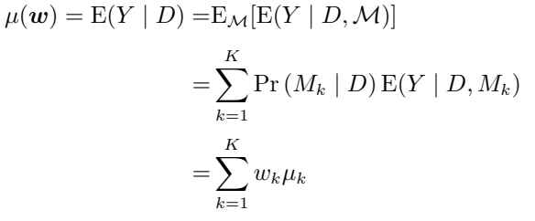
从组合预测随机变量的后验分布可以发现，贝叶斯模型平均方法实际上是以模型的后验分布为权重，对所有模型的预测后验分布进行加权。使用贝叶斯模型平均的关键在于确定组合的模型以及各单项模型的后验概率，即权重。另外也可以看出，贝叶斯模型平均有两个困难：第一是 Pr(D|$M_{k}$) 计算中涉及到积分运算，如果模型复杂，积分也会变得困难；第二是候补模型的个数也需要科学方法去确定。记 $μ_{k}$ 和 $σ_{k}^{2}$为给定数据D和候补模型$M_{k}$, 则组合预测随机变量Y的条件期望和条件方差表示为 E(Y | D, $M_{k}$) = $μ_{k}$和 var(Y | D, $M_{k}$) = $σ_{k}^{2}$。令候补模型$M_{k}$的后验概率为 Pr($M_{k}$| D)=$ω_{k}$，则组合预测随机变量 Y 条件期望分解形式:

Slide 11
在参数模型假设下，我们可以使用贝叶斯估计框架，使用方程（9.2.3）得到似然函数 Pr(D|$M_{k}$) 的估计。接下来使用公式（9.2.2）和给定的候补模型$M_{k}$的先验概率 Pr($M_{k}$)，估计出所有候补模型的权重 。另外，我们根据基于模型$M_{k}$的后验概率分布 Pr(y|$M_{k}$, D) 估计出 则贝叶斯模型平均估计的预测值是
另外，条件方差 var(Y | D) 可以分解为：
研究者认为上述条件方差被作为衡量模型不确定性的基础。$E_{M}$[var(Y | D,M)]被认为是模型结构内方差, ${var}_{M}$[E(Y | D,M)] 则是结构间方差, 是由模型结构的不确定性引起的, 原因是当能够确定真实模型时, ${var}_{M}$[E(Y | D,M)] 为 0 。

Slide 12
3
频率模型平均

Slide 13
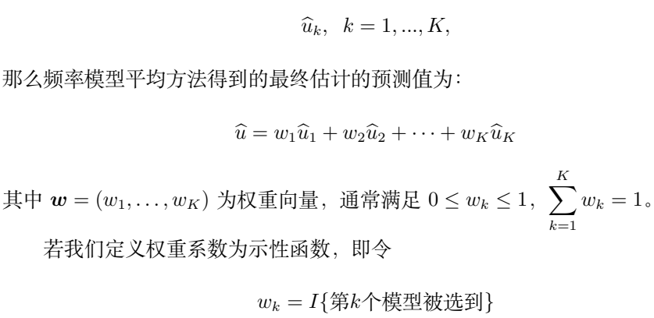

Slide 14
4
权重选择方法

Slide 15
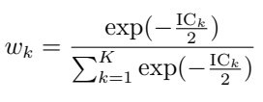
基于信息准则
所谓信息准则（IC）的权重选择方法即对于每一个候补模型给出一个基于信息准则的得分，最后依据得分多少来描述候补模型的重要性。上节在介绍模型选择时已给出了 AIC 和 BIC 的公式，我们可以先计算每一个候补模型的 AIC 和 BIC 值，然后通过如下公式计算各个组合权重：
其中K表示候补模型集合中模型的个数，$ω_{k}$表示第k个候补模型的权重；${IC}_{k}$为第k个候补模型的 AIC 或 BIC 值。由上式可看出基于信息准则的组合权重计算方法比较简单，只需计算每个候补模型下的 AIC 或 BIC 值即可，对应的模型平均方法称为AIC 模型平均和BIC 模型平均。由于计算方便，基于信息准则的思路是比较常用的权重选择方法。

Slide 16
基于Mallows准则

Slide 17
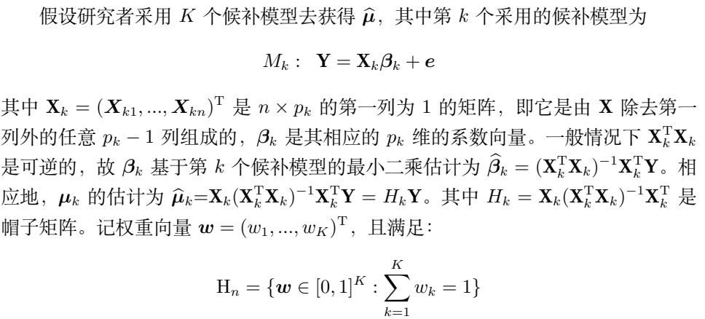

Slide 18
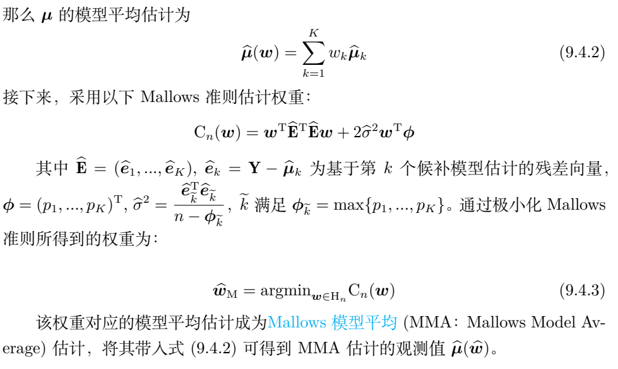

Slide 19
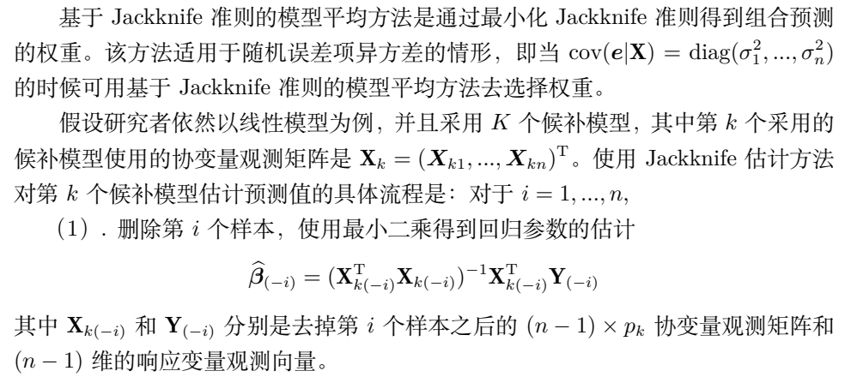
基于Jackknife准则

Slide 20
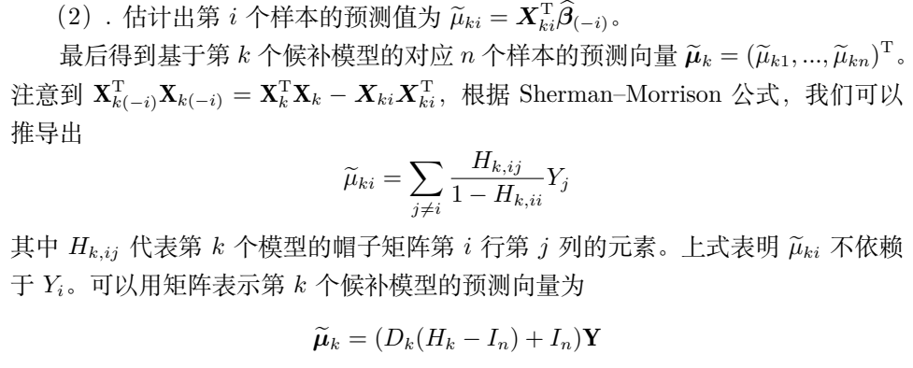

Slide 21
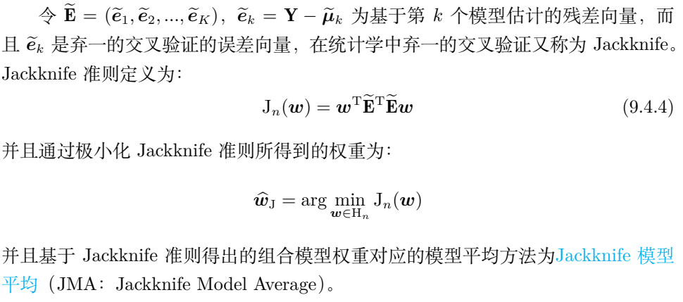

Slide 22
5
Python语言实现

Slide 23
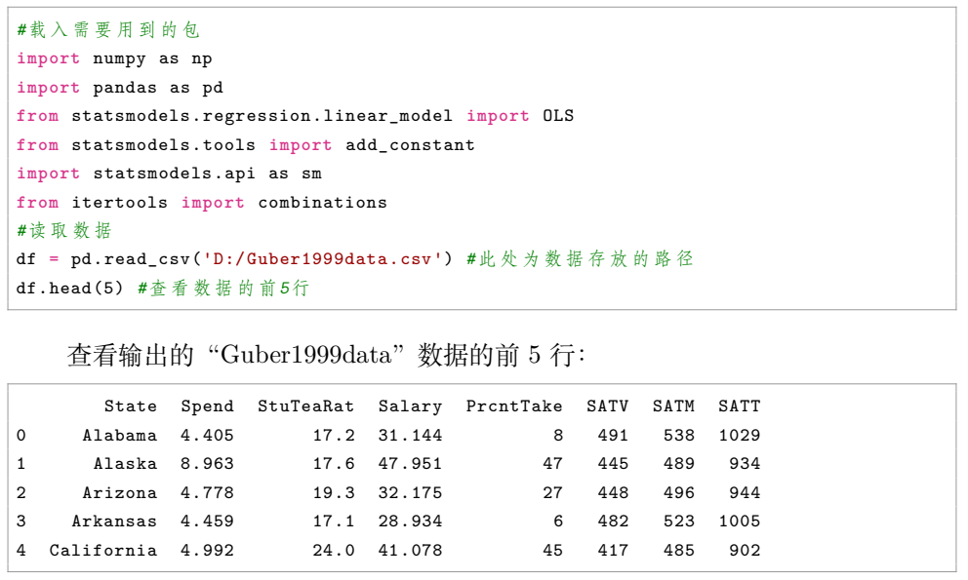
下面介绍怎么用 Python 语言实现上面提到的模型平均方法：
贝叶斯模型平均-线性模型

Slide 24
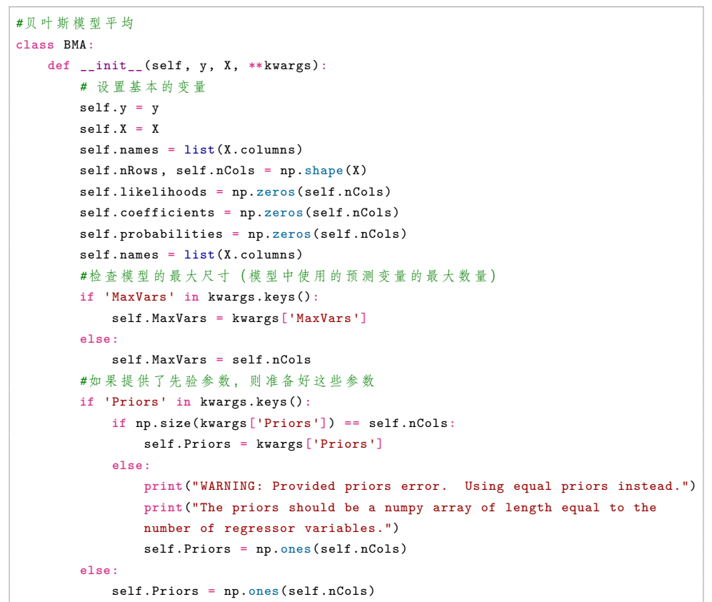

Slide 25
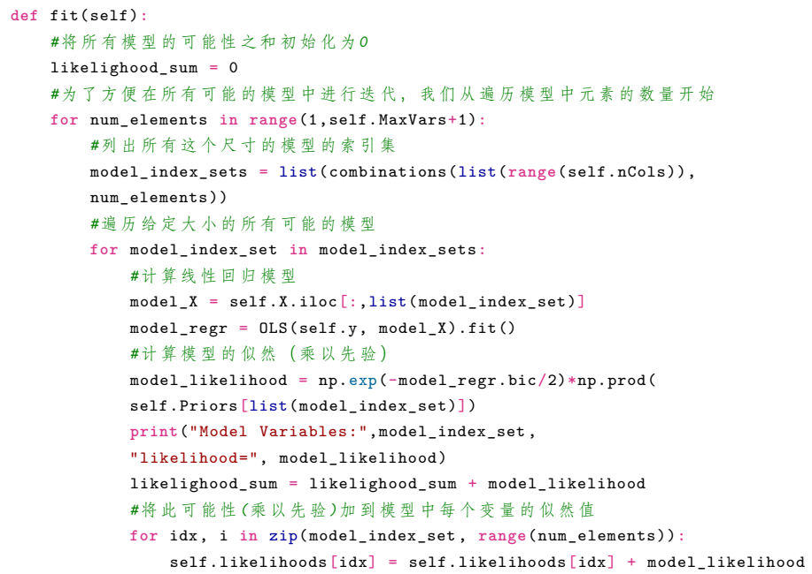

Slide 26
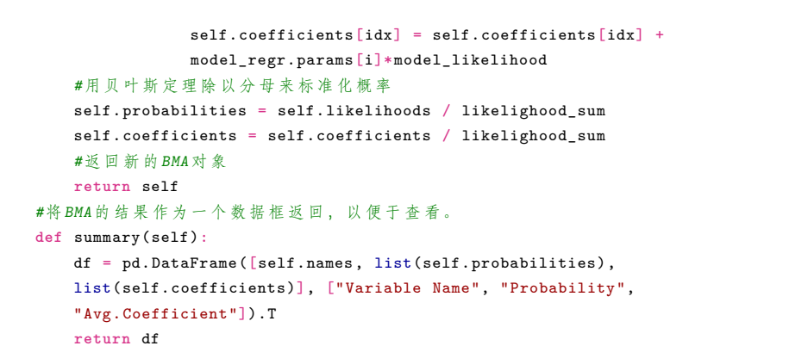

Slide 27
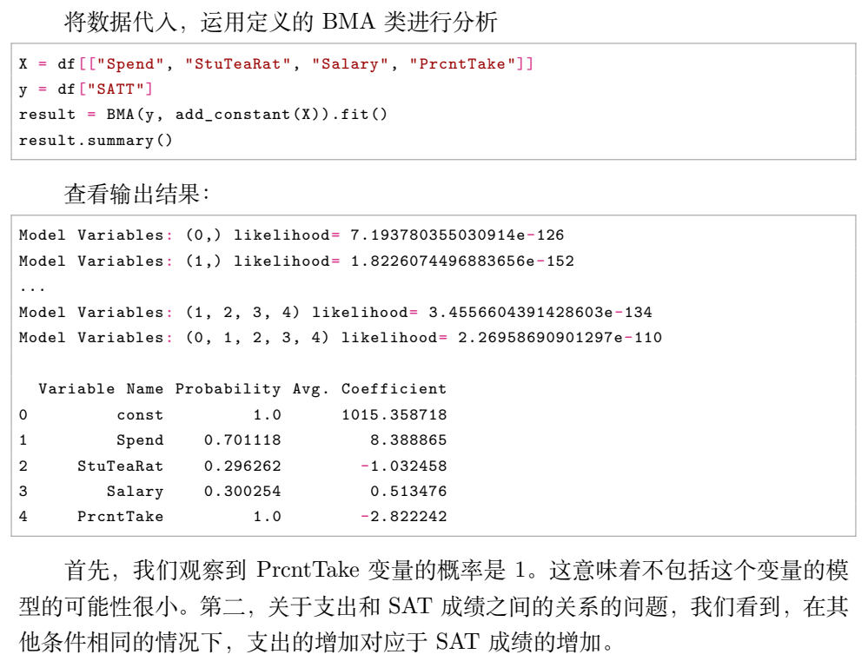

Slide 28
贝叶斯模型平均-logistic 模型

Slide 29
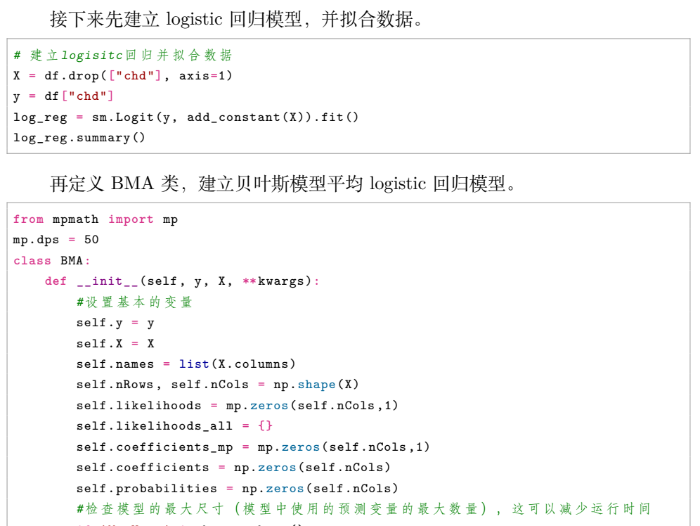

Slide 30
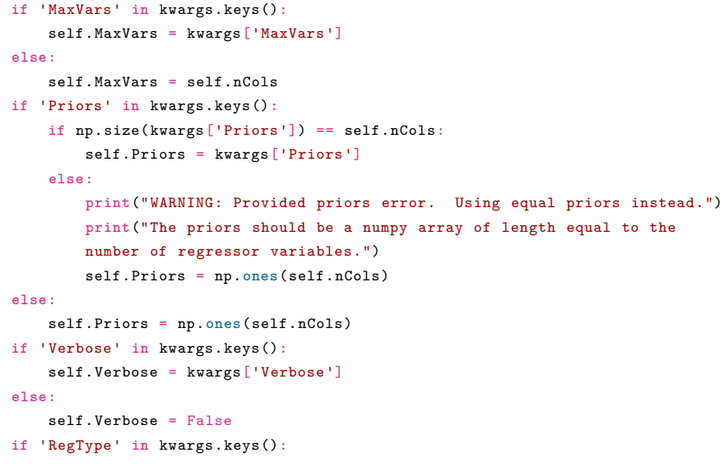

Slide 31
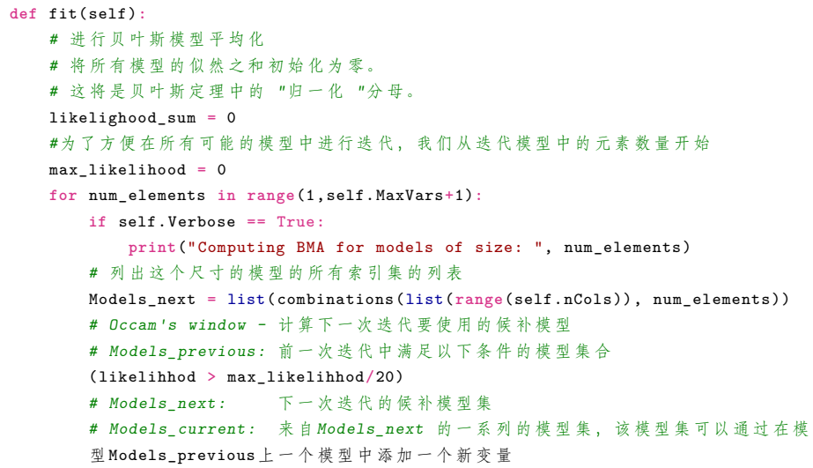

Slide 32
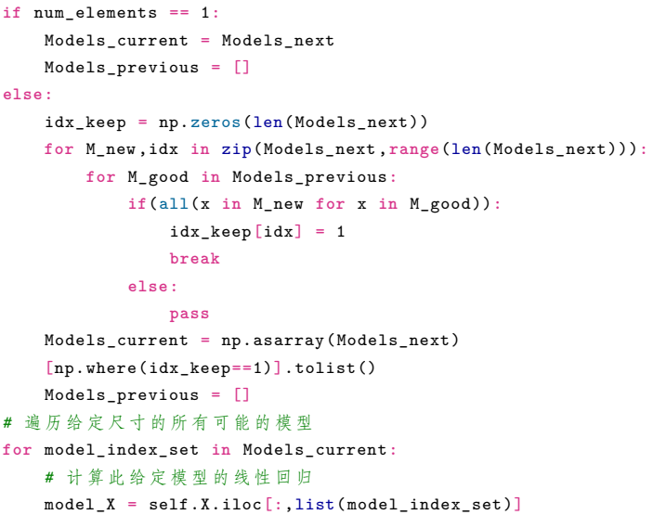

Slide 33
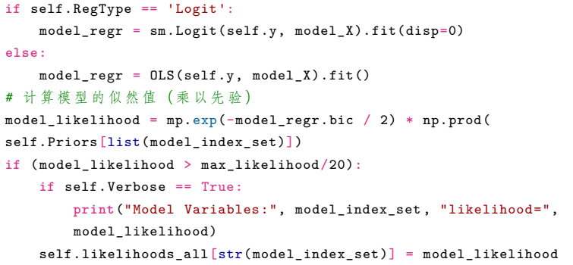
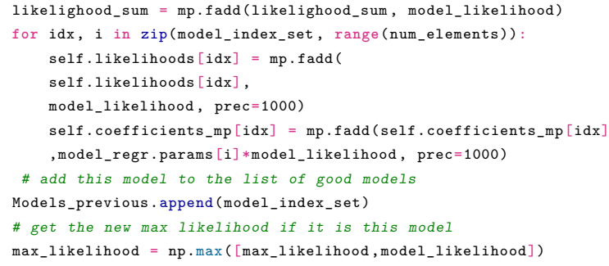

Slide 34
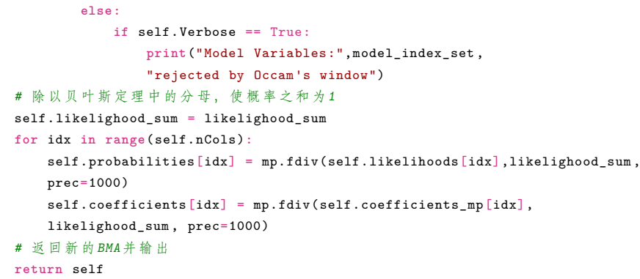

Slide 35
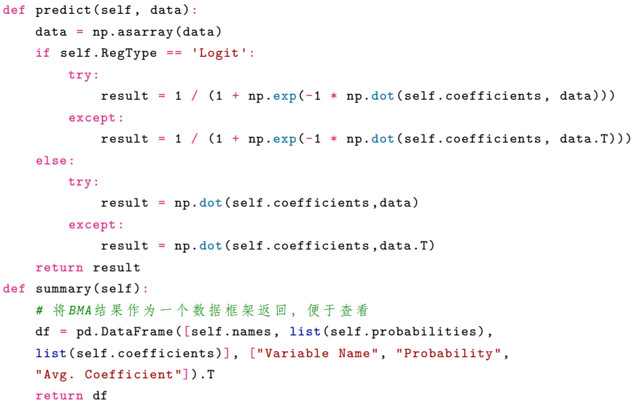

Slide 36
基于 AIC 与 BIC 信息准则

Slide 37
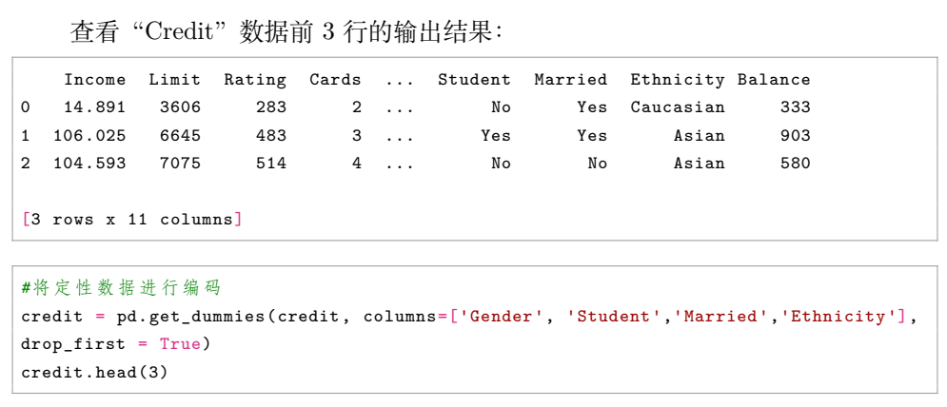

Slide 39
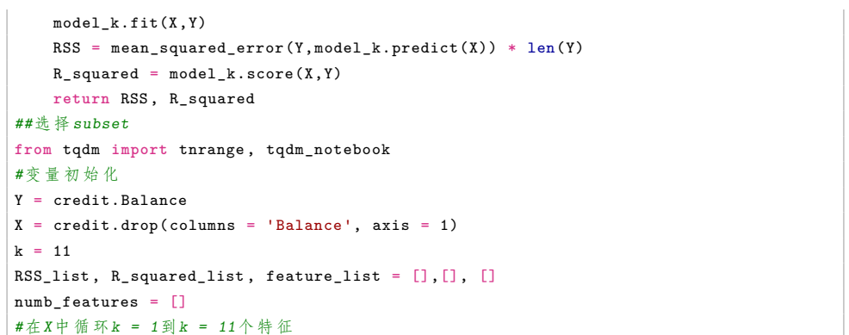

Slide 40
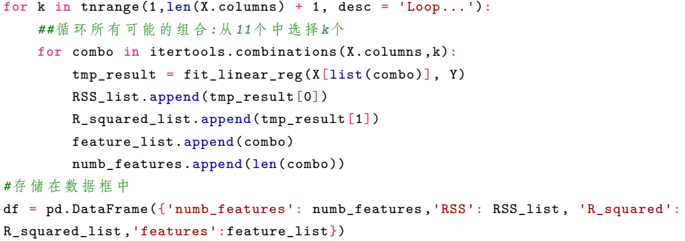

Slide 41
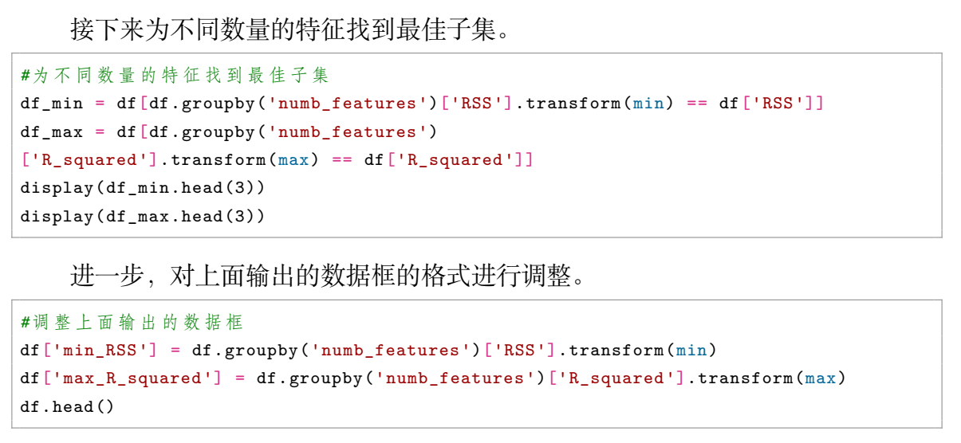

Slide 43
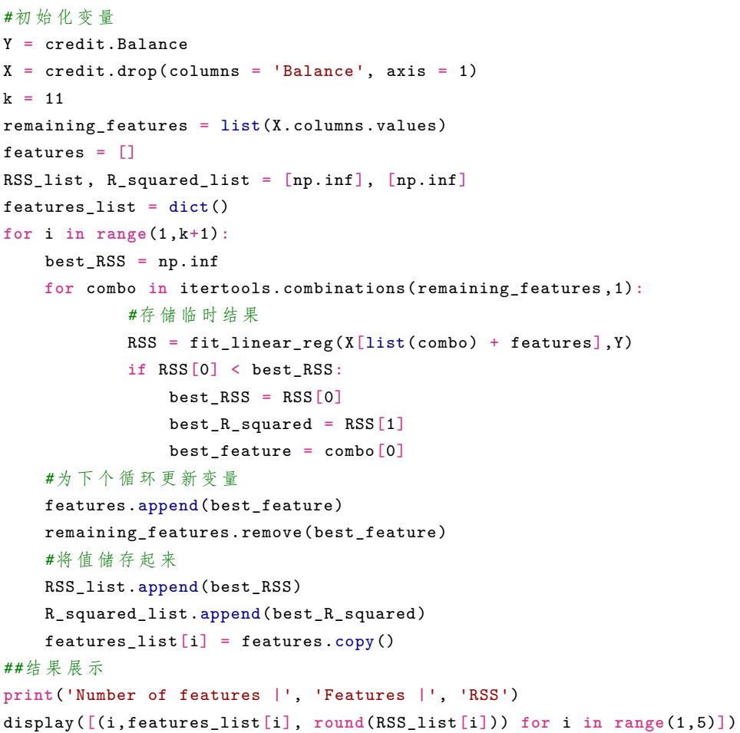
再分别计算各模型的 RSS

Slide 45
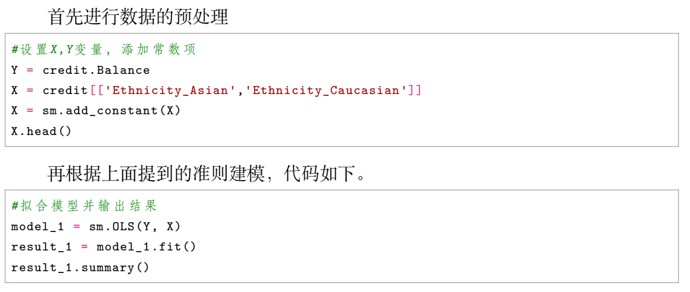
基于 Mallows 与 Jackknife 准则

Slide 46
6
练习

Slide 47
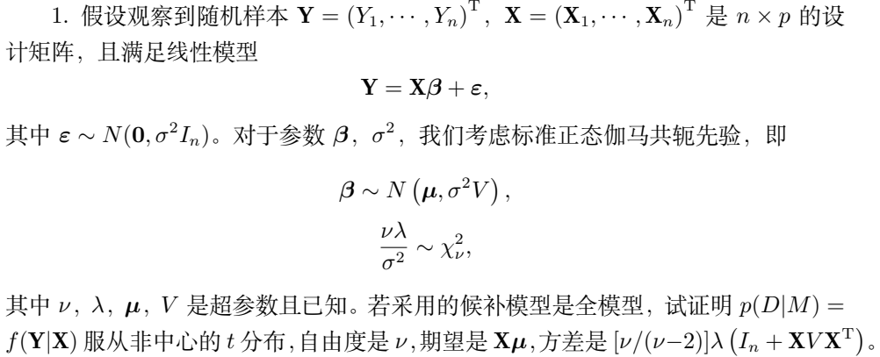

Slide 49
谢 谢！
Thank You

